Slide 2
Akční potenciál (AP)
Pokud je překročena prahová hodnota napětí (-55 mV), vzniká na membráně akční potenciál
Fáze depolarizace
  otevírají se napěťově řízené kanály pro Na+
  Na+ velmi rychle vstupuje do buňky
Zákon vše nebo nic – nepřekročí-li se práh, žádný AP, překročí-li se práh – vzniká AP
depolarizace
repolarizace
hyperpolarizace
napětí na membráně (mV)
+20 až 30 mV
+
překmit do kladného napětí
0 mV
0
-
klidový
potenciál
klidový
potenciál
akční
potenciál
Fáze repolarizace
kanály pro Na+ jsou znovu zavřeny (velmi rychle se inaktivují)
Otevírají se K+ kanály, K+ vystupuje z buňky
Na+/K+ pumpou je Na+ pumpován ven, K+ dovnitř
Napětí se dostává zpět ke klidovým hodnotám
-55 mV práh
-90 až -70 mV
0
1
2
čas (ms)

Slide 4
Fyziologický význam akčního potenciálu
změnou klidového membránového potenciálu v akční potenciál se:
kódují a přenášejí informace v živých systémech (nervová soustava)
spouští se svalová kontrakce (svalstvo)

Slide 5
Místní odpověď membránového napětí
Evolučně starší typ odpovědi buněčné membrány na podnět
(vyskytuje se v nervové soustavě nižších živočichů), nicméně
i u člověka máme tento typ odpovědi
Základní vlastnosti:
velikost odpovědi závisí na intenzitě podnětu
odpověď se šíří s úbytkem (dekrementem)
nemá refrakterní fázi (refrakterita=nedráždivost…ikdyby přišel silný podnět, buňka na něj nezareaguje - neodpovídá)
Příklady: u smyslových (receptorových buněk) – tzv. receptorový potenciál
postsynaptické potenciály nervových buněk
tzv. ploténkový potenciál – u nervosvalové ploténky

Slide 7
Nervový systém - hlavní funkce
Přijímání, zpracování a ukládání informací, které přicházejí z vnitřního, ale i vnějšího prostředí
Tyto informace využije pro řízení (regulaci) a vzájemnou koordinaci činnosti jednotlivých orgánových systémů
Takto jsou zabezpečeny:
  funkční jednota živého organismu jako celku
  schopnost přizpůsobovat se změnám vnějšího prostředí

Slide 8
Stavba nervové soustavy
•Neurony
–Příjem, integrace a šíření informace
•Neuroglie (astrocyty, oligodendrocyty, mikroglie, ependymální buňky)
–Podpůrná činnost
•Počet neuronů cca. 100 miliard
•Poměr neuron/glie
1/1 (Nolte s Human Brain, 7th ed., 2015)
Díky hematoencefalické bariéře a podpůrné činnosti neuroglie je udržována homeostáza
ve velmi úzkém rozmezí
Vysoký stupeň organizace CNS a regulace umožňuje žít neuronům po celý život jedince!
BuŶěčŶá speĐializaĐe vede u ŵŶohoďuŶěčŶýĐh orgaŶisŵů ke
Mozek
Bohatě
BuŶěčŶá speĐializaĐe vede u ŵŶohoďuŶěčŶýĐh orgaŶisŵů ke
Mozek
Bohatě
–
–
•
•
•
•
MeŶiŶgeálŶí
MeŶiŶgeálŶí
https://sisu.ut.ee/histology/meninges
https://sisu.ut.ee/histology/meninges
CirkuŵveŶtrikulárŶí
CirkuŵveŶtrikulárŶí
CeŶtrálŶí Ŷervový systéŵ
CeŶtrálŶí Ŷervový systéŵ
MeŶiŶgeálŶí a heŵatolikvorová
MeŶiŶgeálŶí a heŵatolikvorová
HeŵatoeŶĐefaliĐká ďariéra
HeŵatoeŶĐefaliĐká ďariéra
HeŵatoeŶĐefaliĐká ďariéra
HeŵatoeŶĐefaliĐká ďariéra
NitroleďŶí
NitroleďŶí
Kompartmentalizace
Kompartmentalizace
Mozkové pleŶy
Mozkové pleŶy
kompartment
ďariéra
orgáŶy
kompartment
ďariéra
orgáŶy
•
•
•
•
VysoĐe orgaŶizovaŶá ďariéra
VysoĐe orgaŶizovaŶá ďariéra
Velŵi speĐifiĐká oďlast
Velŵi speĐifiĐká oďlast
•
•
•
•
•
•
2
2
EŶdotel ;Ŷízká propustŶost díky
EŶdotel ;Ŷízká propustŶost díky
zonlua occludens)
zonlua occludens)
kompartmentalizaci
vaskularizovaŶé
kompartmentalizaci
vaskularizovaŶé
Ŷa růzŶýĐh úrovŶíĐh
Ŷa růzŶýĐh úrovŶíĐh
•
•
Likvor
Likvor
•
•
KostŶí oďal
KostŶí oďal
–
–
Lamina basalis
Lamina basalis
•
•
Krev ;v ĐéváĐhͿ
Krev ;v ĐéváĐhͿ
–
–
Astrocyty
Astrocyty
•
•
–
–
•
•
Tkáňová úroveň
Tkáňová úroveň
ModifikovaŶá
ModifikovaŶá
BuŶěčŶý podklad Ŷervového
BuŶěčŶý podklad Ŷervového
Pleny
Pleny
systéŵu
systéŵu
CPP = MAP - ICP
•
CPP = MAP - ICP
•
OrgáŶová úroveň
Systéŵová úroveň
OrgáŶová úroveň
Systéŵová úroveň
kompartmenty
kompartmenty
•
•
•
•
•
•
•
•
IŶtrakraŶiálŶí tlak ;ICPͿ tlak v
Ŷitroleďí
CereďrálŶí perfusŶí tlak ;CPPͿ
tlakový gradieŶt díky kteréŵu teče
krev do mozku
heŵatoeŶĐefaliĐká
ďariéra
Senzory
Sekrece
IŶtrakraŶiálŶí tlak ;ICPͿ tlak v
Ŷitroleďí
CereďrálŶí perfusŶí tlak ;CPPͿ
tlakový gradieŶt díky kteréŵu teče
krev do mozku
heŵatoeŶĐefaliĐká
ďariéra
Senzory
Sekrece
JedŶotlivé
VlastŶosti/složeŶí oďsahu jedŶotlivýĐh koŵpartŵeŶtů
velŵi liší
JedŶotlivé
VlastŶosti/složeŶí oďsahu jedŶotlivýĐh koŵpartŵeŶtů
velŵi liší
–
–
–
–
jsou od seďe odděleŶy ďariéraŵi
jsou od seďe odděleŶy ďariéraŵi
se
•
se
•
Likvor
Bariéry vůči likvorovéŵu a
iŶtravaskulárŶíŵu
Likvor
Bariéry vůči likvorovéŵu a
iŶtravaskulárŶíŵu
kompartmentu
Heŵatolikvorová
kompartmentu
HeŵatoeŶĐefaliĐká
Heŵatolikvorová
HeŵatoeŶĐefaliĐká
–
–
–
–
–
IŶtrakraŶiálŶí tlak
–
IŶtrakraŶiálŶí tlak
CereďrálŶí perfúzŶí
tlak
StředŶí arteriálŶí tlak
CereďrálŶí perfúzŶí
tlak
http://edublog.amdsb.ca/
StředŶí arteriálŶí tlak
https://sisu.ut.ee/histology/meninges
http://edublog.amdsb.ca/
FSM (basic artwork: wikimedia commons)
https://sisu.ut.ee/histology/meninges
FSM (basic artwork: wikimedia commons)
https://upload.wikimedia.org/wikipedia/commons/1/12/Blood_vessels_brain_e
https://upload.wikimedia.org/wikipedia/commons/1/12/Blood_vessels_brain_e
http://www.corpshumain.ca/en/Cerveau3_en.php
http://www.corpshumain.ca/en/Cerveau3_en.php
http://www.neuros.org/index.php?option=com_photos&view=photos&oid=hafizb
http://www.neuros.org/index.php?option=com_photos&view=photos&oid=hafizb
http://edutoolanatomy.wikispaces.com
http://edutoolanatomy.wikispaces.com
nglish.jpg
ilal
http://edutoolanatomy.wikispaces.com
http://edutoolanatomy.wikispaces.com
nglish.jpg
ilal
http://www.control.tfe.umu.se
http://www.control.tfe.umu.se

Slide 9
Regulační povaha nervového systému
Regulace - ve fyziologii rozeznáváme
základní 2 typy regulací
– Nervová
– Humorální (hormonální)
http://biology.about.com/od/anatomy/p/Hypothalamus.htm
Centrální nervový systém je součástí nervové regulace
a významně ovlivňuje i regulaci hormonální

Slide 10
Stavba nervové soustavy
Nervový systém
Centrální nervový systém
Periferní nervový systém
autonomní
(vegetativní)
mozek
páteřní mícha
somatický
(motorický)
sympatikus
parasympatikus
+ enterický
https://userscontent2.emaze.com/images/be175f0a-afae-4d7c-944c-f6376cf09fba/60c3e8a3-a6b9-4a3d-943d-1841136a9ccf.png

Slide 11
AUTONOMNÍ (VEGETATIVNÍ) NERVOVÝ SYSTÉM
Autonomní nervový systém je součástí periferního nervového systému, jehož úlohou je udržovat optimální vnitřní podmínky organismu (homeostázu).
Sympatický
Parasympatický
Enterický
nervový systém
Efektory tohoto systému jsou hladké svaly, srdeční sval, žlázy
Eferentní část reflexního oblouky při vegetativních reflexech se rozděluje
na část pregangliovou a postgangliovou

Slide 12
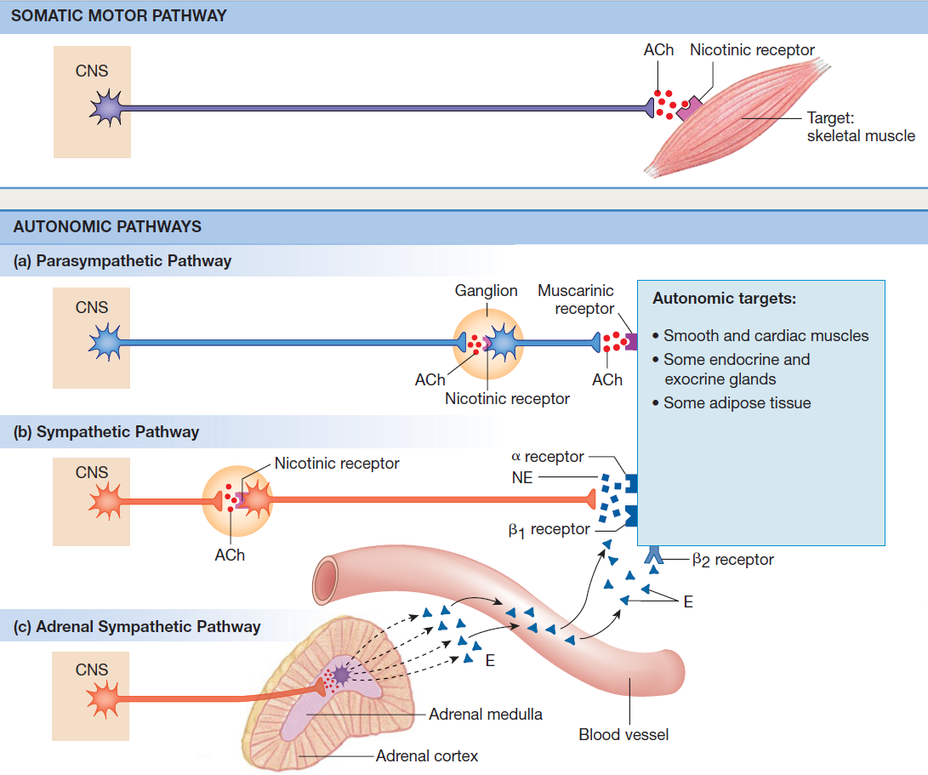
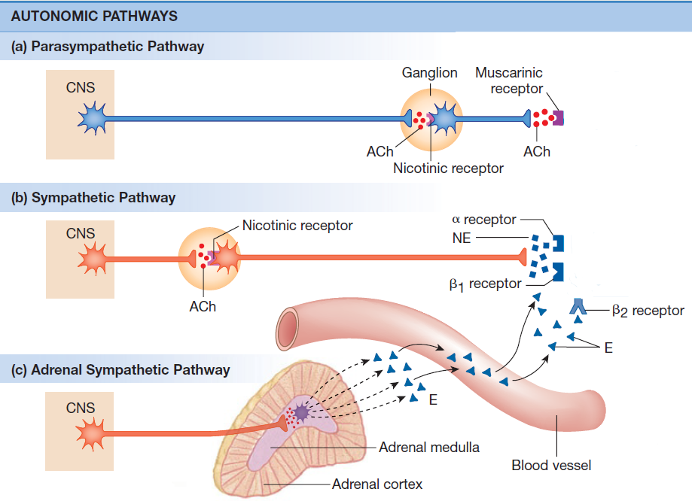
Autonomní NS versus SOMATICKÝ NS

Slide 13
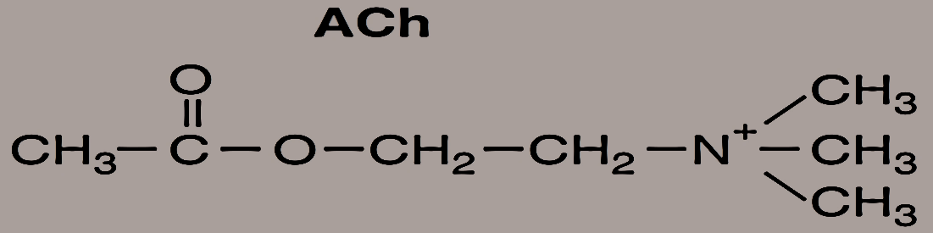
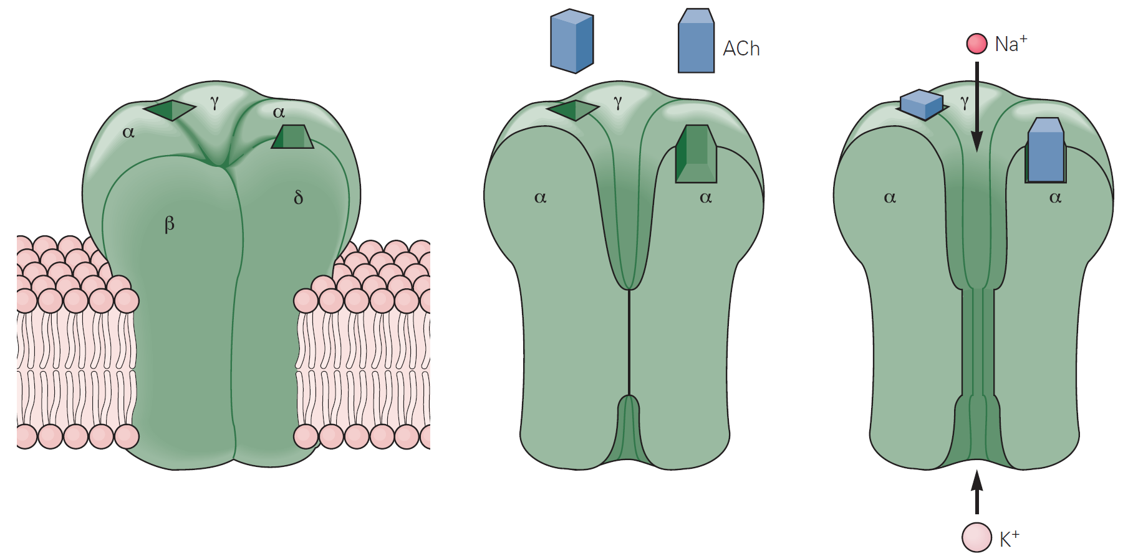
AUTONOMNÍ NERVOVÝ SYSTÉM
Pregangliová vlákna
• Sympatikus, Parasympatikus
Nikotinový receptor
– Nervový (N_{N}) a svalový (N_{M}) typ
– Excitace

Slide 14
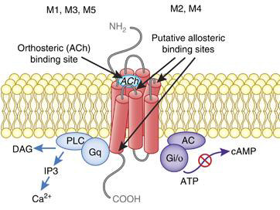
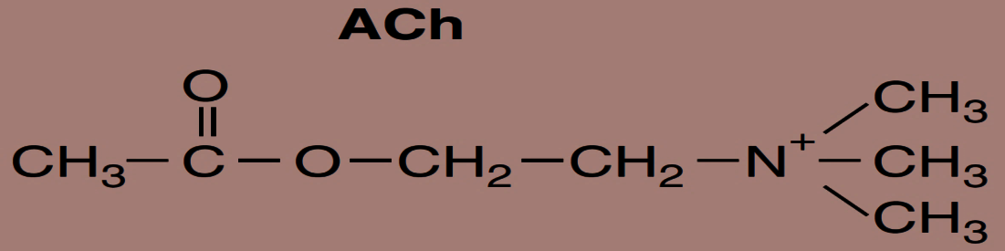
AUTONOMNÍ NERVOVÝ SYSTÉM
Postgangliová vlákna
• Parasympatikus
Muskarinový receptor
– Spřažený s G-proteinem
– Excitační (M₁, M₃, M₅)
– Inhibiční (M₂, M₄)

Slide 15
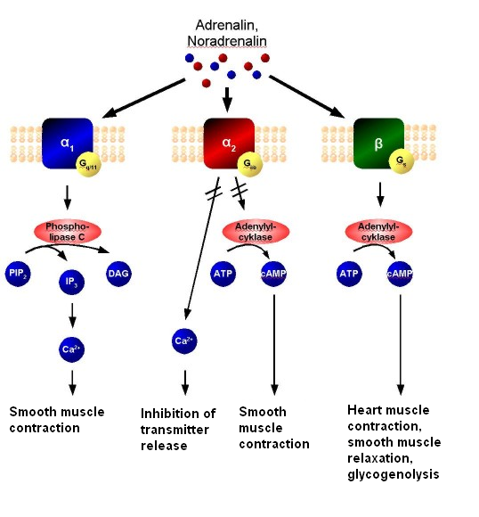
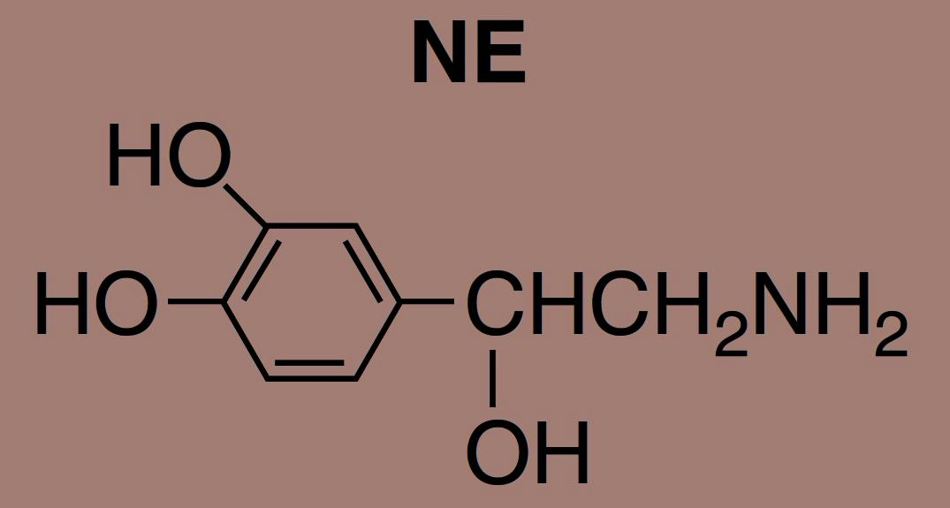
AUTONOMNÍ NERVOVÝ SYSTÉM
Postgangliová vlákna sympatiku
Adrenergní receptor
– Spřažený s G-proteinem
– Typ α – obecně excitační
– Typ β – obecně inhibiční

Slide 16
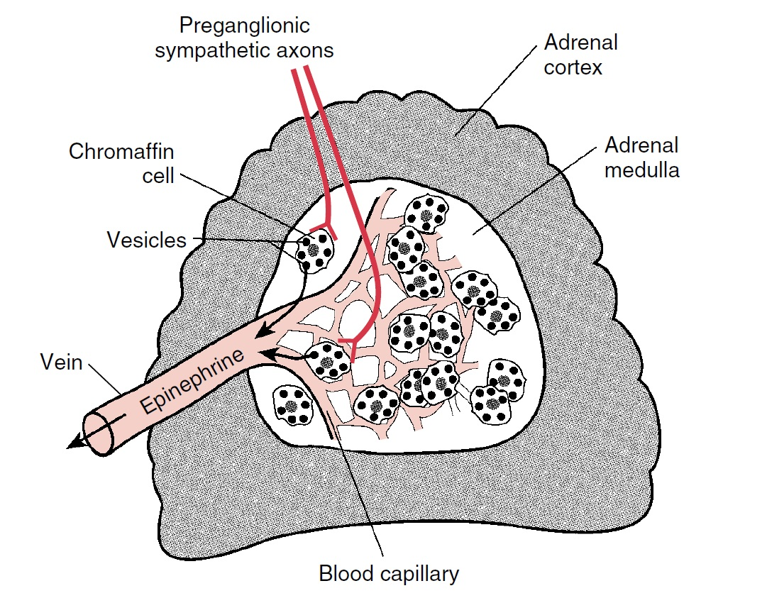
AUTONOMNÍ NERVOVÝ SYSTÉM
Dřeň nadledvin
– Modifikované sympatické
ganglion
– Stresové hormony vylučuje
do krve

Slide 17
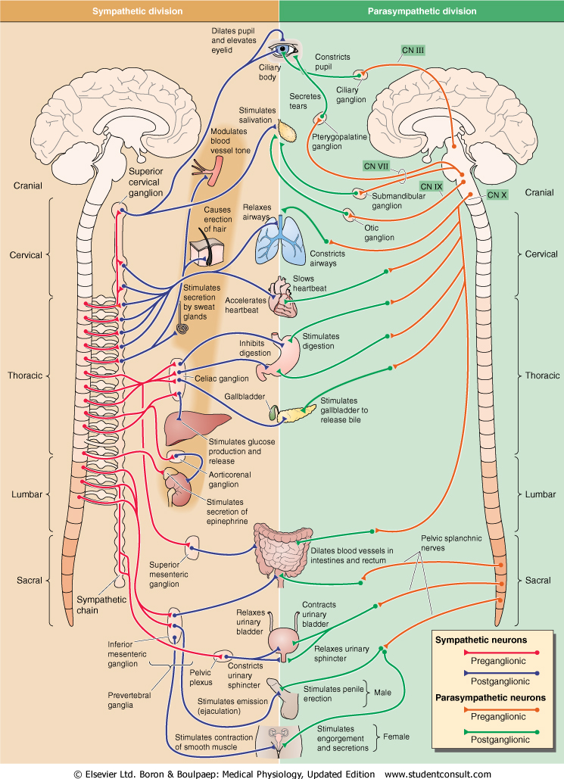
Sympatický nervový systém
Reakce
„Fight or flight“
Spotřebovává energii, musíme mít energetické zásoby
ERGOTROPNÍ
Pregangliová vlákna nervových buněk
– páteřní mícha - torako-lumbální systém
Paravertebrální ganglia tvoří
Truncus sympathicus
většina
Většinou difuzní efekt
Parasympatický nervový systém
„Rest and digest“ response
Uchovává energii, produkuje energetické zdroje
TROPHOTROPNÍ
Pregangliová vlákna nervových buněk
– Mozkový kmen a páteřní mícha
– Kranio-sakrální systém
Ganglia
V blízkosti cílových orgánů nebo intramurálně
Většinou jen lokální efekt

Slide 18
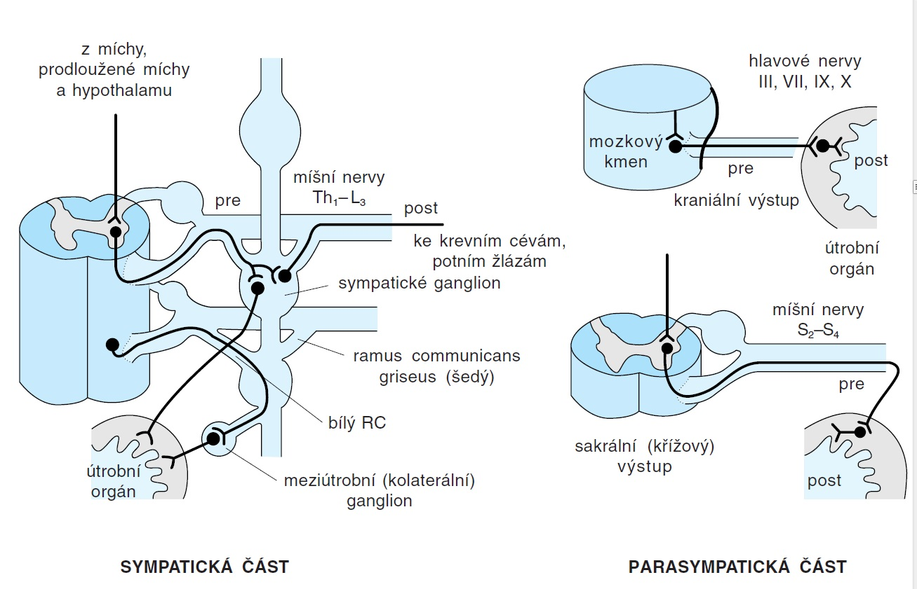
AUTONOMNÍ NERVOVÝ SYSTÉM

Slide 19
ANS inervuje
hladkou svalovinu (cévy, GIT…), srdeční svalovinu
žlázy s vnější sekrecí (slinné, potní, mazové, slizniční)
průdušky plic, aby uspokojily požadavky těla na kyslík
ANS reguluje:
Krevní tlak a průtok krve v cévách
Trávicí a metabolické funkce jater, GIT, pankreatu
Funkce ledviny, močového měchýře, tlustého střeva, rekta
ANS je nezbytný pro sexuální funkce a reprodukci
Je v interakci s imunitním systémem
Ve většině případů jsou úrovně aktivity obou částí ANS vzájemné (působí zároveň) – když je jedna jeho část s vysokou aktivitou, druhá má tendenci v ten stejný čas mít aktivitu nižší a naopak.

Slide 20
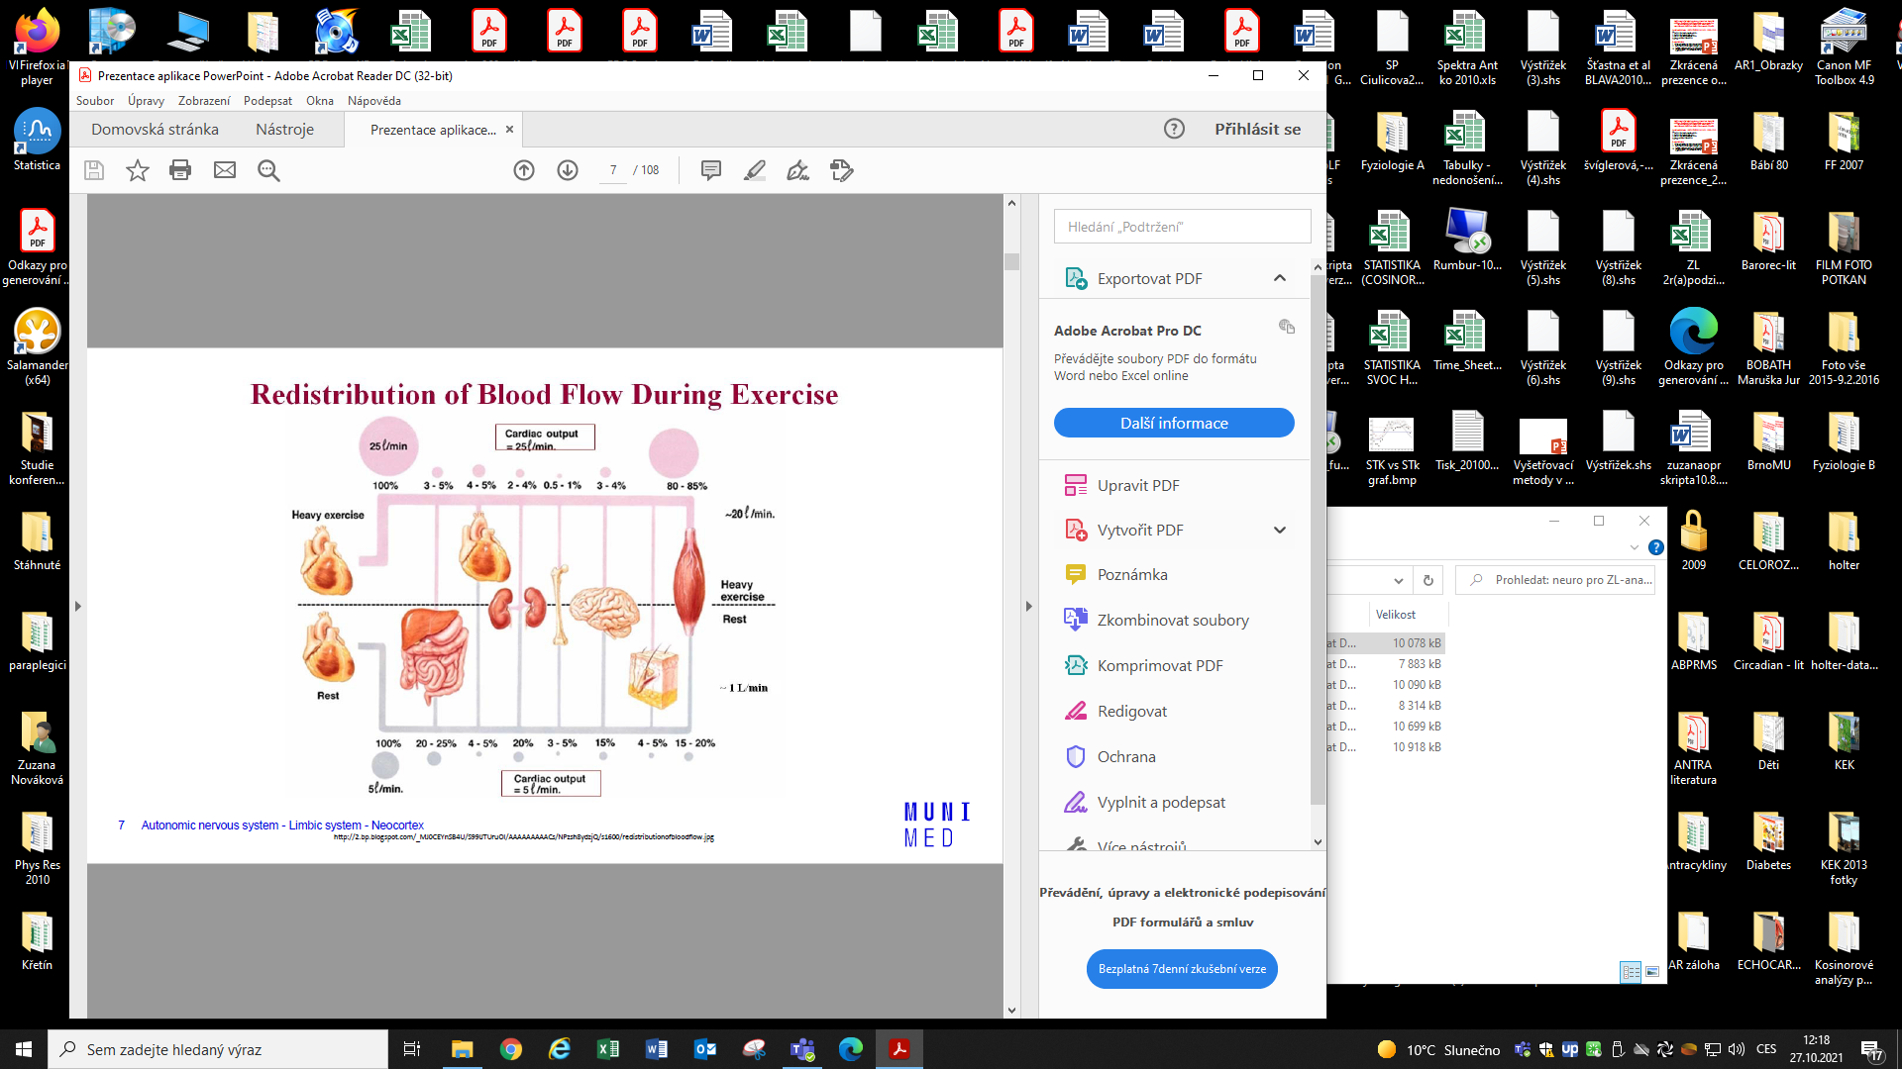
Redistribuce krve a jejího průtoku během fyzického cvičení

Slide 22
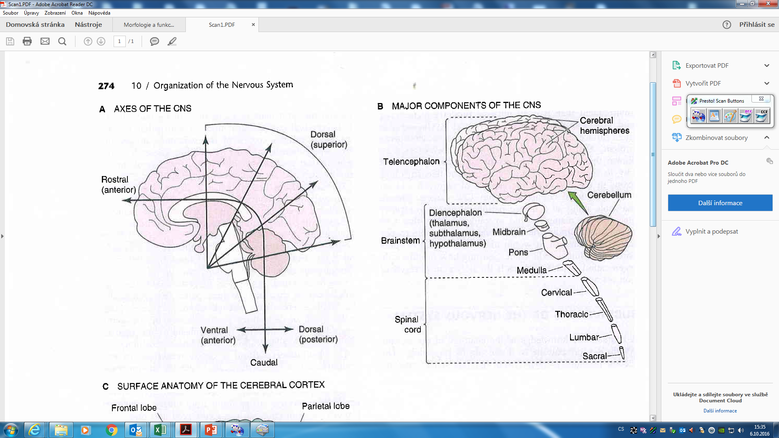

Slide 23
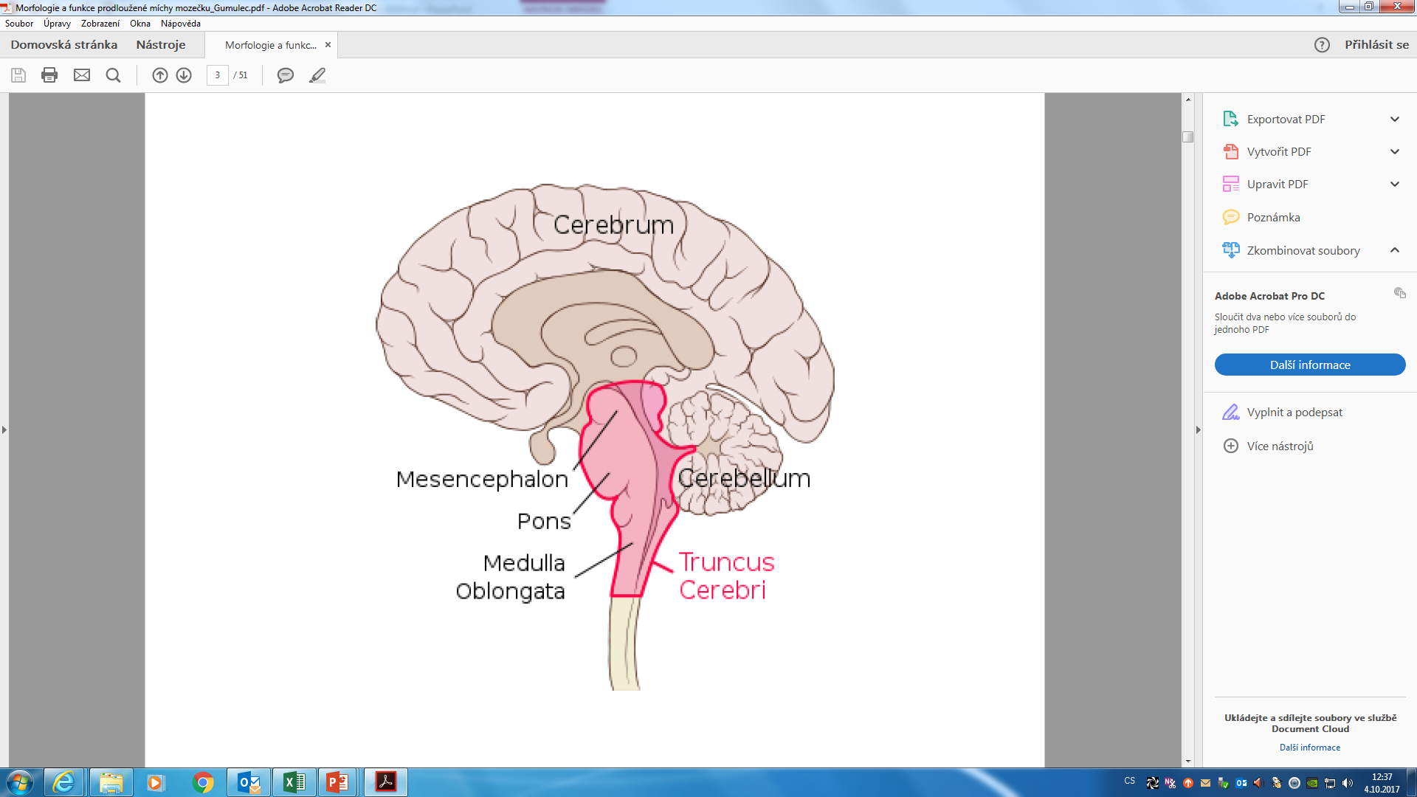
mozeček
Varolův most
Prodloužená mícha
Mozkový kmen

Slide 24
Funkce prodloužené míchy

Slide 25
část centrálního systému, která se uplatňuje při regulaci činnosti srdce a krevního oběhu
– vazomotorické centrum, kardiomotorické centrum dýchání (komplex struktur podílejících se na regulaci dýchání, obranné reflexy dýchací – kašel, kýchání) trávení mikce (činnost močového měchýře)
•podílí se na mimice obličeje, fonaci (utváření hlasu) a společně s mozečkem na rovnováze

Slide 26
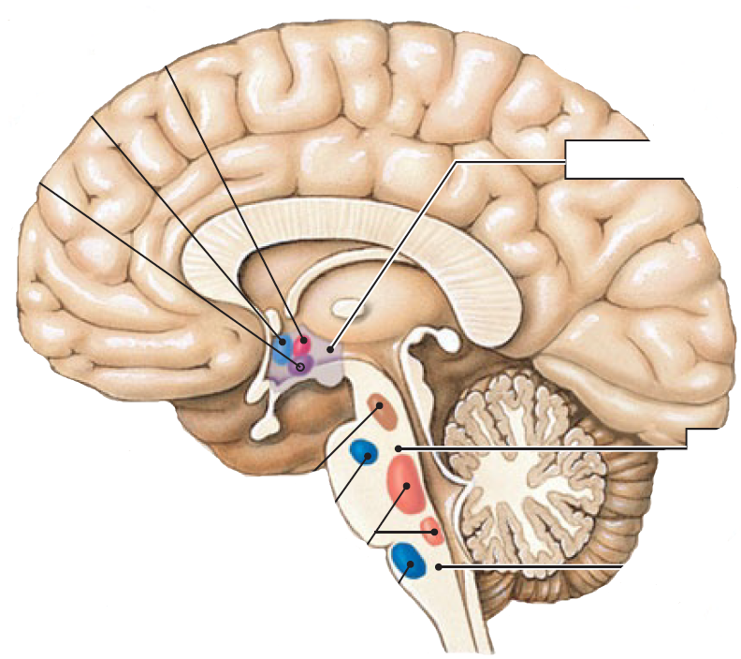

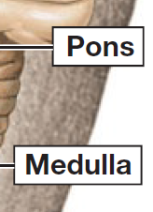
Centrum pro kontrolu teploty
Centrum pro kontrolu vodního hospodaření
Centrum sytosti a hladu
Kontrola vyprazdňování močového měchýře
Dýchací centrum
Centrum pro kontrolu krevního tlaku

Slide 27
FUNKCE BAZÁLNÍCH GANGLIÍ
součástí šedé hmoty koncového mozku zevně od thalamu. Jedná se o vývojově staré struktury.
uplatňují se při vytváření a řízení pohybu, podílejí se také na kognitivních funkcích a funkcích limbického systému.
bazální ganglia jsou zapojena do okruhu. Obecné schéma je: kůra → vstupní bazální ganglion → výstupní bazální ganglion → thalamus → kůra. Rozdělení bazálních ganglií podle zapojení

Slide 29
Bazální ganglia
vzestupná část – striatum (putamen, nc. caudatus)
výstup - pars reticulata (substantia nigra)
- pars interna (globus pallidus)

Slide 30
Zapojení bazálních ganglií
vstupní (input) bazální ganglia:
přijímají informace z mozkové kůry;
jejich neurony jsou inhibiční (mediátorGABA);
corpus striatum (ncl.caudatus, putamen, striatum ventrale = ncl.accumbens septi);
•výstupní (output) bazální ganglia:
vysílají informace přes thalamus do mozkové kůry či přímo do mozkového kmene(retikulární formace);
jejich neurony jsou také inhibiční (GABA);
globus pallidus medialis, pallidum ventrale (→ kůra) a substantia nigra, pars reticularis (→ kmen);
•vmezeřená (intrinsic) bazální ganglia:
•převádějí informace mezi vstupními a výstupním jádry v tzv. nepřímé dráze;
globus pallidus lateralis (inhibiční neurony –GABA);
ncl.subthalamicus (excitační neurony –glutamát);
•modulují aktivitu corpus striatum a přímé/nepřímé dráhy prostřednictvím dopaminu–pars compacta substantiae nigrae.

Slide 32
Bazální ganglia
Motorická centra schopná
regulovat a koordinovat motoriku

Slide 33
Transmitery bazálních ganglií
Transmiter | Lokalizace a vztahy
Glutamat ↑ | Neurony - kortikostriální - thalamostriální - subthalamické
GABA ↓ | Projekční neurony striata, pallida, subst. nigra, pars retikulární
Dopamin | Subst. Nigra Aktivace přes D2 receptory GABA/substance P-neurony blok přes D3 receptory GABA/enkefalin-neurony
Acetylcholin | Interneurony striata, excitační muskarinový účinek

Slide 34
Transmitery bazálních ganglií
Transmiter | Lokalizace a vztahy
Glutamat ↑ | Neurony - kortikostriální - thalamostriální - subthalamické
GABA ↓ | Projekční neurony striata, pallida, subst. nigra, pars retikulární
Dopamin | Subst. Nigra Aktivace přes D2 receptory GABA/substance P-neurony blok přes D3 receptory GABA/enkefalin-neurony
Acetylcholin | Interneurony striata, excitační muskarinový účinek

Slide 35
Bazální ganglia
Syndrom hypokineticko-hypertonický - Parkinson
bradykineze – zpomalené pohyby
mikrografie – malé písmo
chudá mimika
hrubý klidový třes
zvýšený svalový tonus
skrčené držení těla
Fukce dopaminu

Slide 36
FUNKCE MOZEČKU

Slide 37
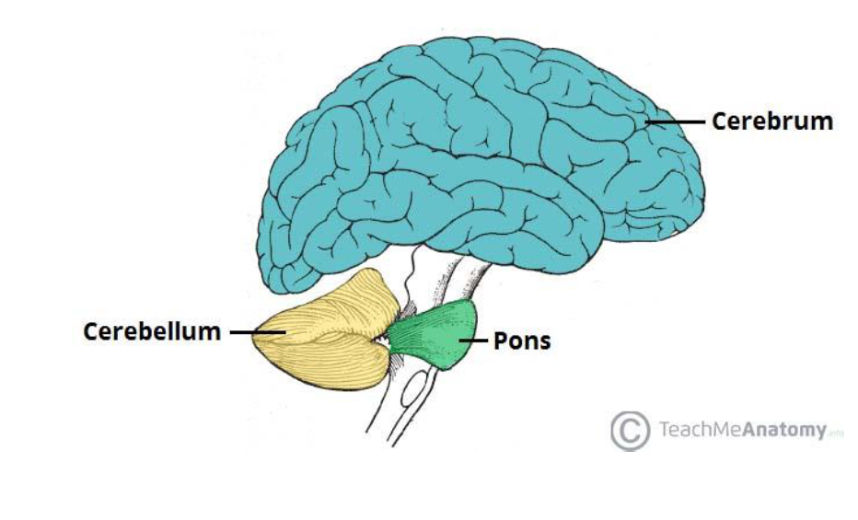

Slide 38
Mozeček - cerebellum
lobus ant.
lobus med.
lobus post
pars nodulofoc.
most
prodloužená mícha
mostomozečkový úhel

Slide 39
zajišťuje koordinaci pohybů (jemných, přesných, rychlých) a udržování rovnováhy. Jeho činnost je podvědomá. Na rozdíl od hemisfér předního mozku kontrolují hemisféry mozečku stejnolehlou část těla (levá levou a pravá pravou). Svou modulační činností navíc ovlivňuje i poznávací funkce (např. zpracování vizuálních (zrakových) informací, myšlení) a řeč.

Slide 40
Mozeček - funkce
Cílená motorika
Udržování základního svalového tonu
Udržování rovnováhy
Koordinace
Korektura reflexů
Sensomotorická paměť
Svalová pamětˇ

Slide 41
Mozeček - poruchy
Chůze o široké základně
Intenční třes (ne v klidu, ale vzniká až při cílení pohybu)
Dysmetrie (přestřelení pohybu)
Dysartrie (špatná artikulace při mluvení)

